Slide 1
浏览器的渲染引擎

Slide 2


渲染过程
渲染引擎从网络层获取到请求的文档内容

Slide 3
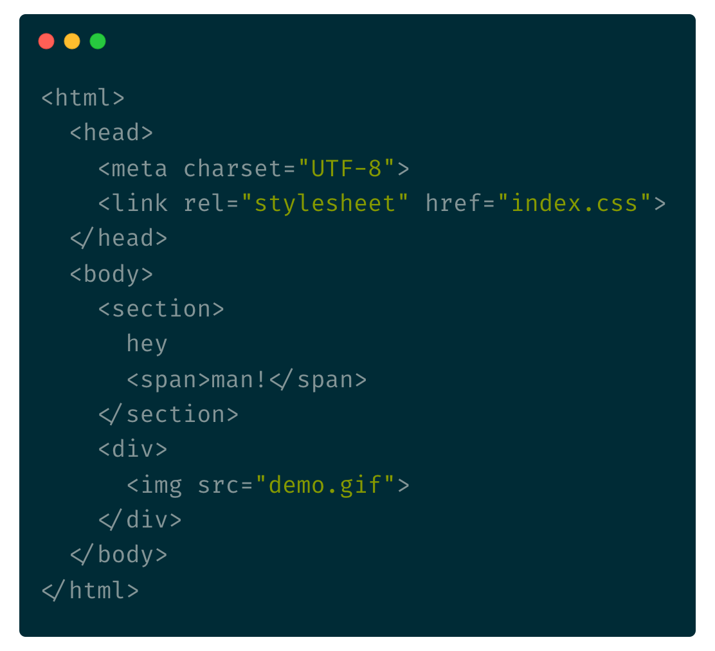
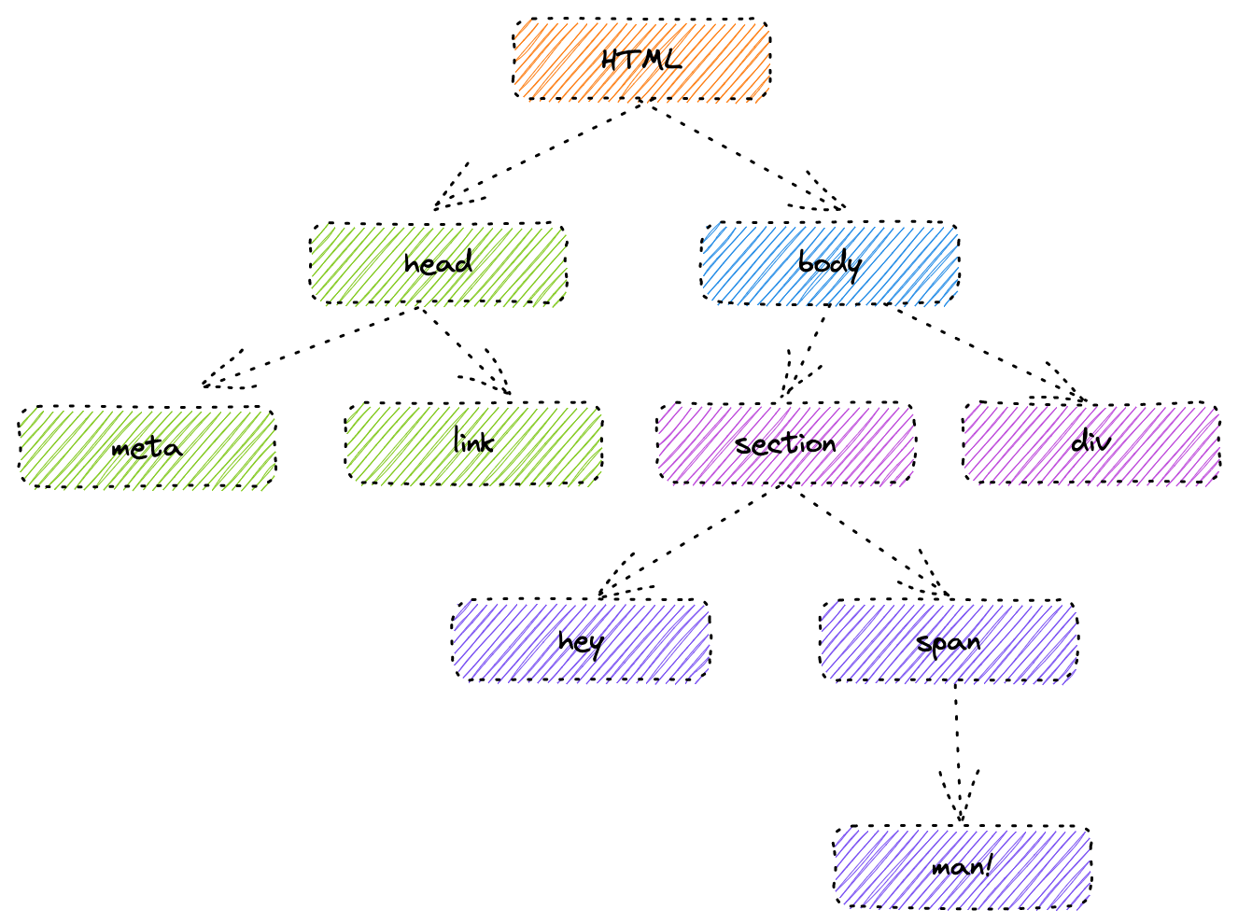

DOM树的构建
浏览器无法直接理解和使用HTML，需要将HTML转换为浏览器能够立即的结构——DOM树

Slide 4
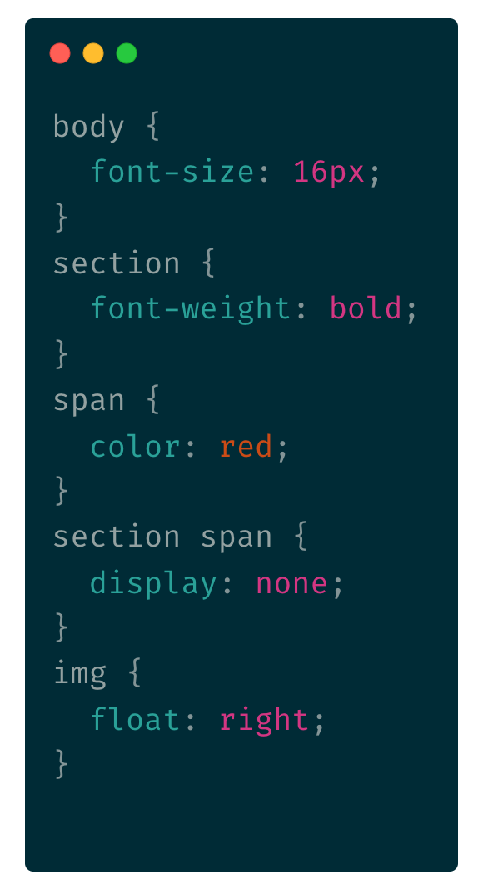
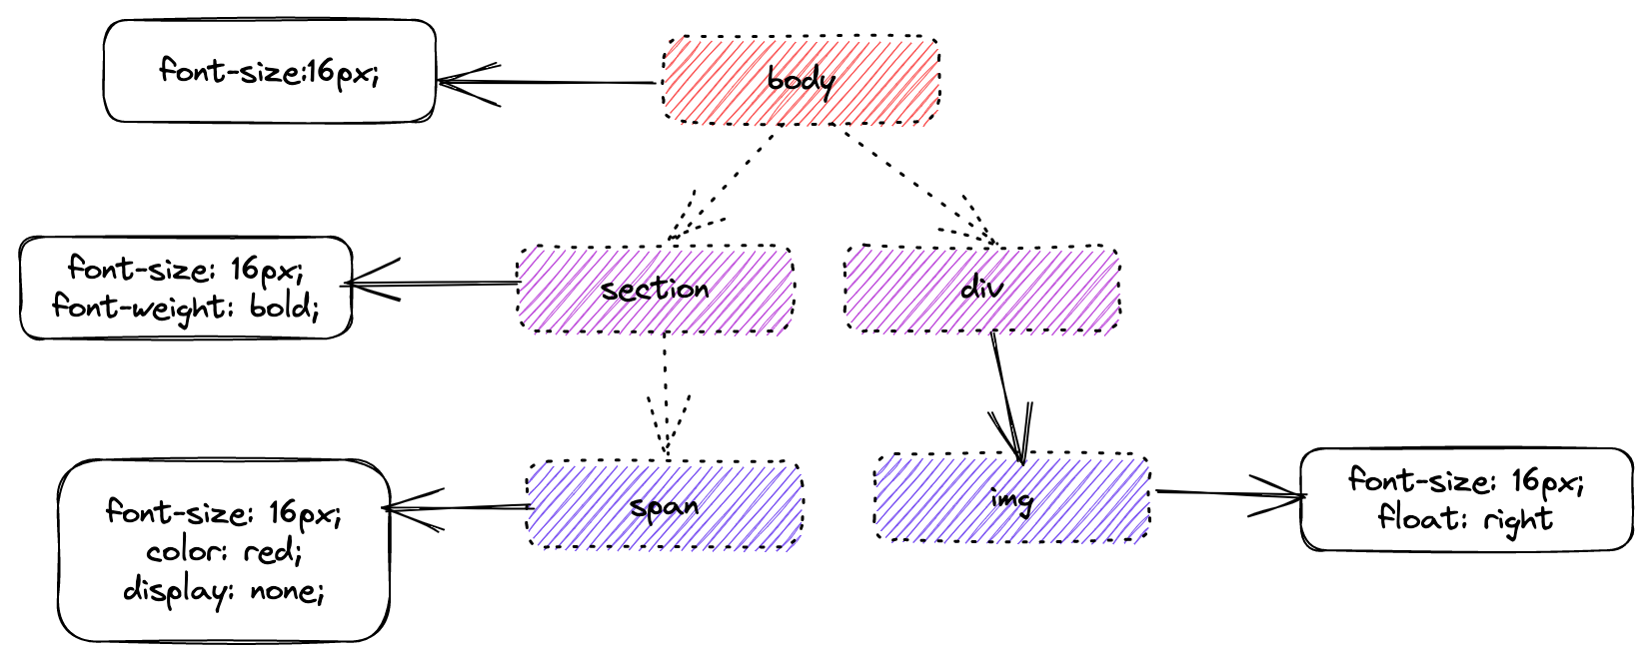
构建CSSOM树
CSSOM(CSS Object Model),浏览器需要把CSS转化为浏览器可以操作的东西-CSSOM

Slide 5
构建渲染树
HTML中的可视指令和CSSOM树的样式数据结合起来创建渲染树
浏览器会做以下几个事情
从根节点开始，遍历可见节点。一些节点（script、meta标签等）会被忽略。通过样式隐藏的节点也会被忽略(display: none)
浏览器为每个可见节点应用相对应的CSSOM规则并应用这些样式规则
释放出通过计算样式得到的可见节点

Slide 6
渲染树布局
渲染树构建好之后还需要计算元素的位置和大小，称为布局
从根渲染器开始进行递归渲染，为每一个需要计算几何信息的渲染器提供信息。计算出每个节点在屏幕上显示的准确位置

Slide 7
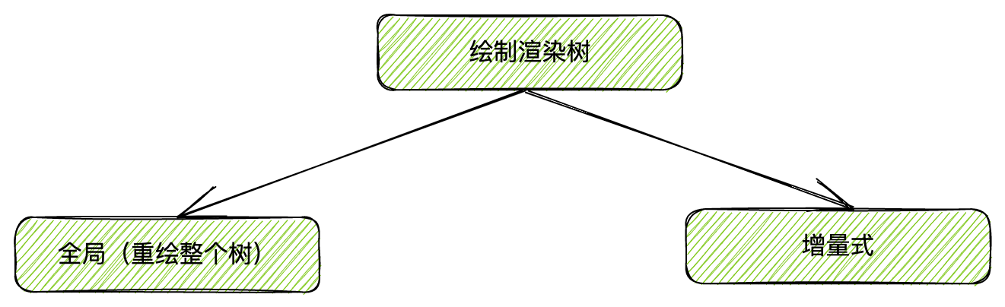
绘制渲染树
遍历渲染器树后调用渲染器的paint()方法
不会等待所有HTML解析完成后才开始构建和布局渲染树，会先解析和显示部分内容。并持续处理从网络接收的剩下的内容。

Slide 8
脚本和样式的处理顺序
当HTML解析器遇到<script>标签的时候会立即解析和执行该标签里面的代码。此通过是同步的。
defer 和 async:
当浏览器遇到async的script变迁的时候会立即下载执行，同时继续加载页面。解决了阻塞问题，但是async下载的脚本具体什么时候执行就不太确定了，如果脚本需要修改DOM元素的就有可能会出错，适合第三方脚本
当浏览器解析器遇到defer属性的时候，浏览器会下载script，但是不管脚本是不是下载完了都会等到HTML解析完成后执行脚本。

Slide 9
浏览器的重绘和重排

Slide 10
重排和重绘
重排：
重新生成元素、重新排列布局，例如元素的宽、高被修改
重绘：
某些元素的外观被修改，例如元素的填充颜色
性能消耗：重排 > 重绘

Slide 11
哪些情况会发生重排
当DOM的变化影响了几何信息，浏览器需要重新计算元素的几何属性，将元素放在适合的位置，这个过程叫做重排
页面初始化渲染（开销最大的重排）
添加、删除可见DOM元素
改变元素位置
改变元素尺寸，例如：边距、填充边框
改变元素的内容，例如：文字数量、图片大小等
改变浏览器窗口的尺寸，例如：resize事件
某些属性或调用某些计算方法，例如：offsetWidth、offsetHeight等，调用getComputedStyle方法也会触发重排

Slide 12
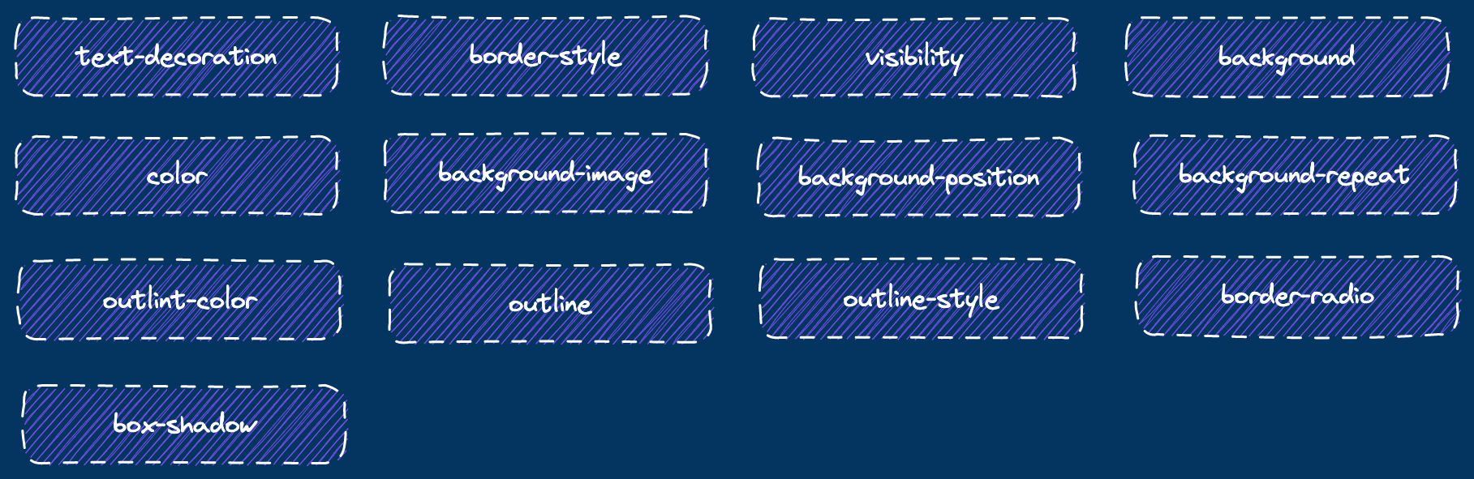
哪些情况会发生重绘
当一个元素外观被改变了，但没有改变布局，重新把元素外观绘制出来的过程叫做重绘
常见的引起重绘的属性

Slide 13
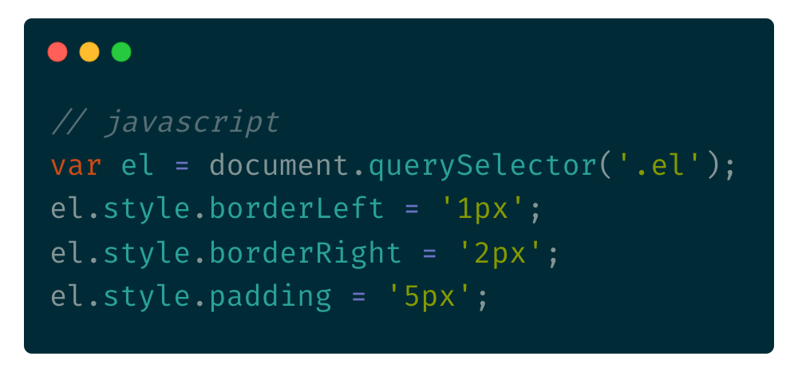

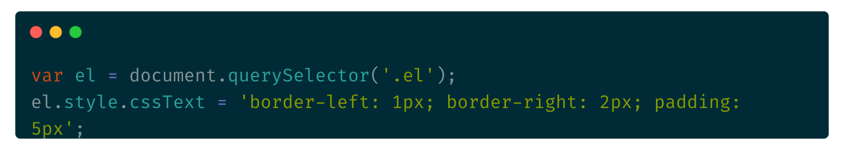
性能优化的一些提示
如下写法将会触发三次重排

Slide 14
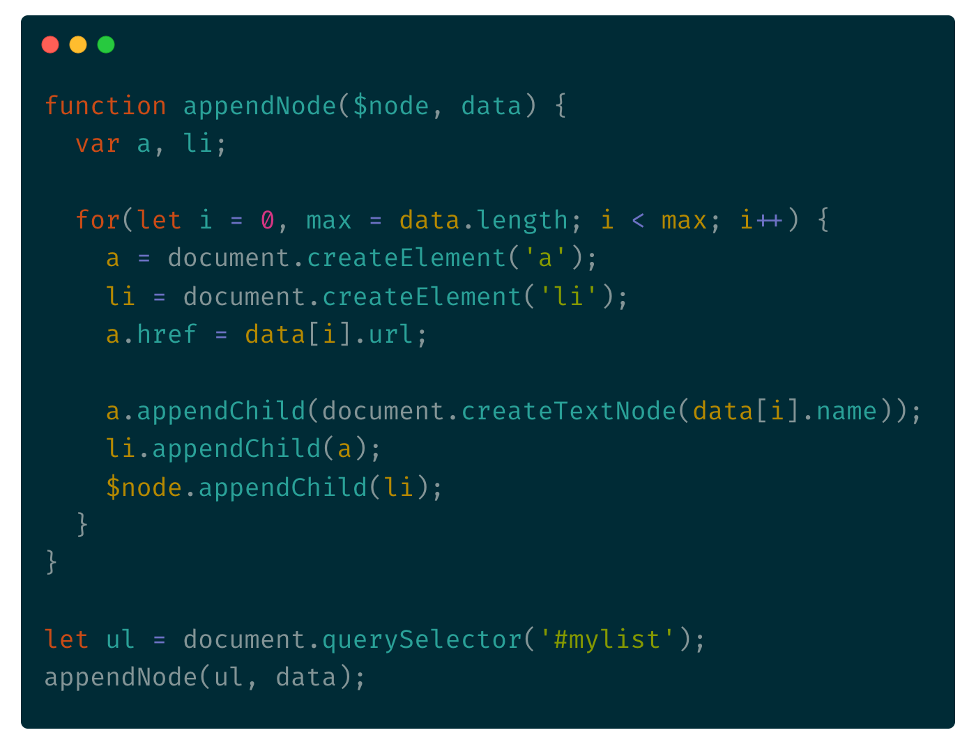
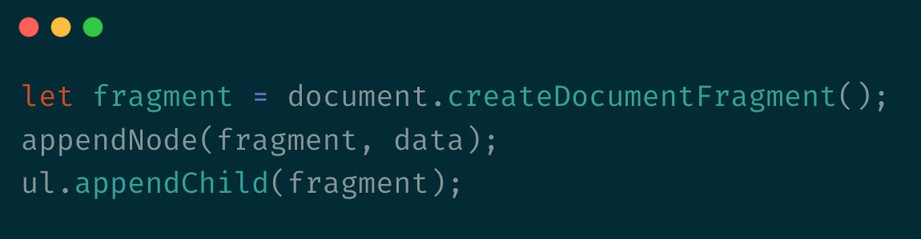

性能优化的一些提示
使用文档片段批量操作DOM

Slide 15
Service worker
W3C组织在2014年5月提出过Service Worker这样的HTML5 API
Sw是浏览器的一个高级特性，本质是web worker的另一个实例，独立于网页运行的脚本
特点
独立于主线程
拦截所有网站的请求并返回缓存文件，基于fetch API。配合cacheStorage来管理页面缓存
无法操作DOM
必须是https协议才能使用，或者基于本地的localhost

Slide 16
V8的代码缓存机制

Slide 17
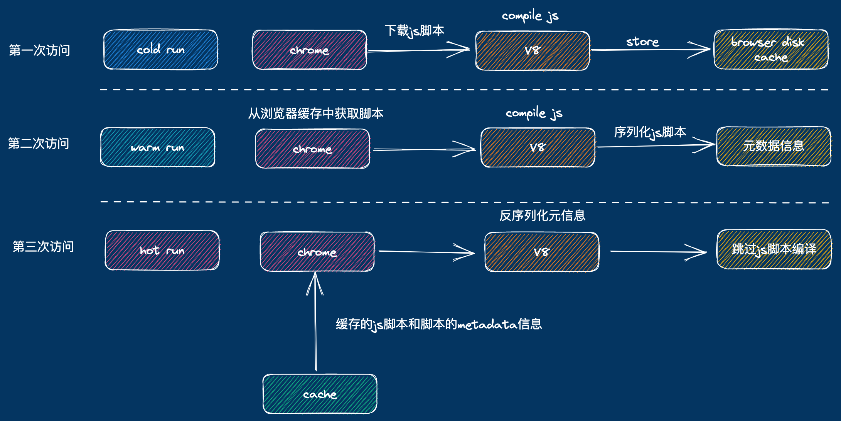
热启动和冷启动

Slide 18
具体代码演示

Slide 19
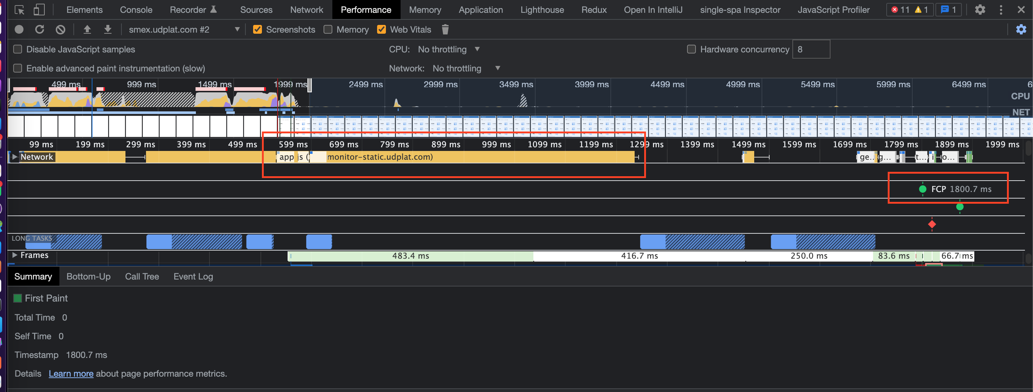

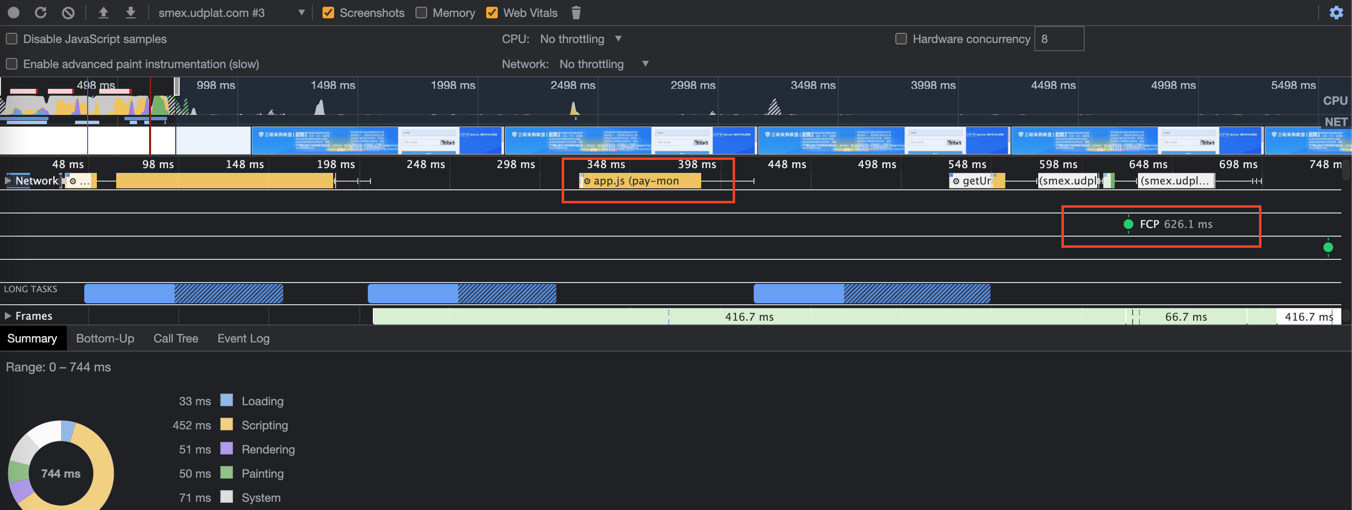
优化前后性能数据对比
FCP(first contentful paint) 首次内容渲染即首屏时间
优化前：FCP: 1800ms
约60%
优化前：FCP: 626ms

Slide 20
SSR运用的内存泄漏排查

Slide 21
CSR vs SSR

Slide 22
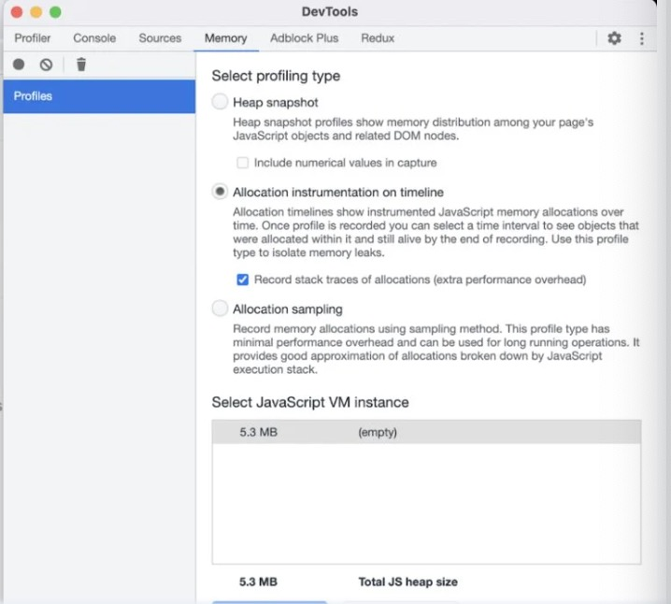
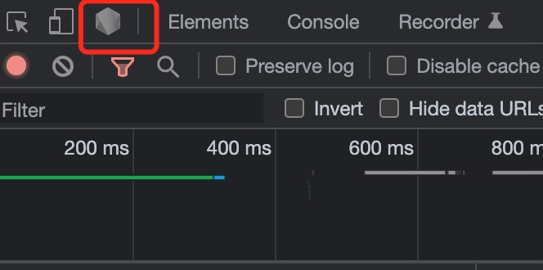
使用node-inspector排查内存泄漏的步骤
输入指令 node —inspect server.js 启动入口文件
点击chrome devtool中的nodejs图标

Slide 23
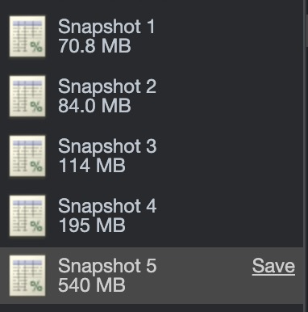
内存泄漏的表现
经过获取多次内存快照，内存快照的大小呈递增趋势

Slide 24
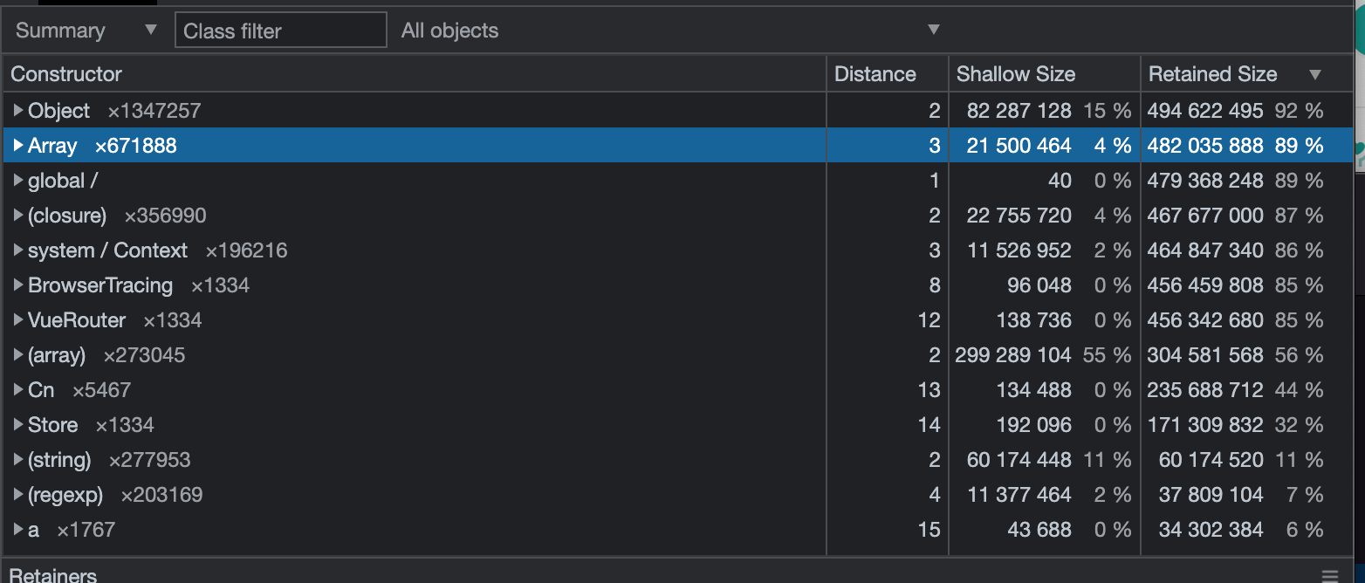
降序排列retained Size 列

Slide 25
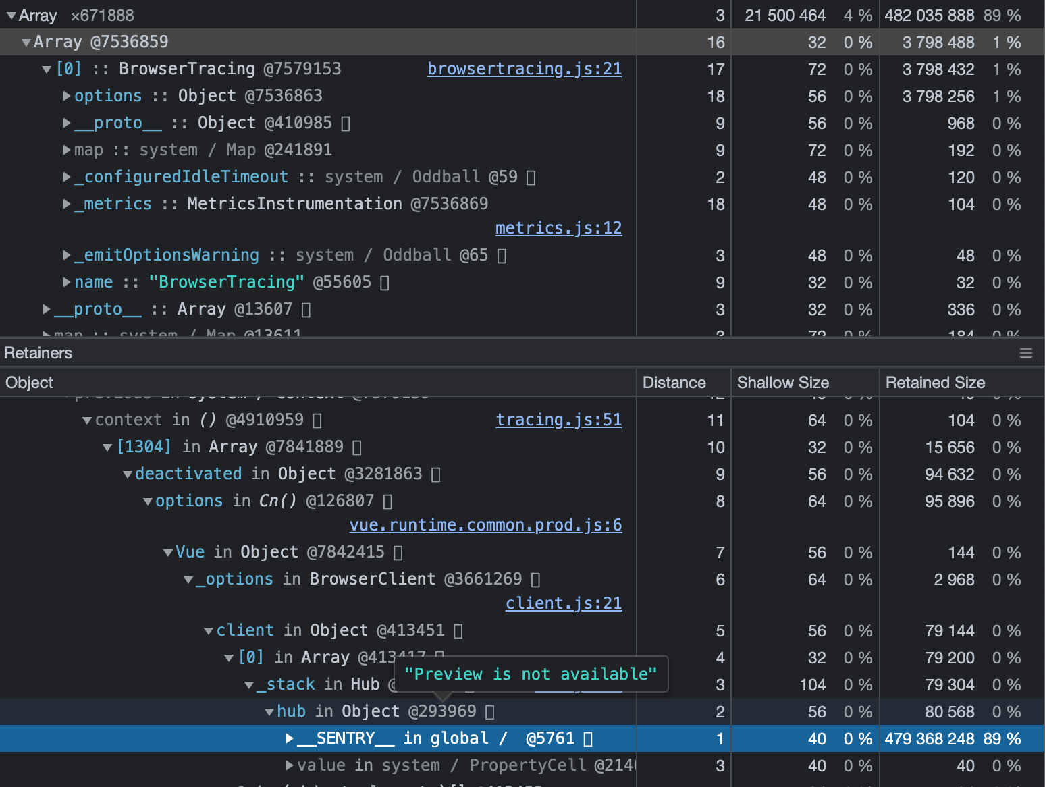
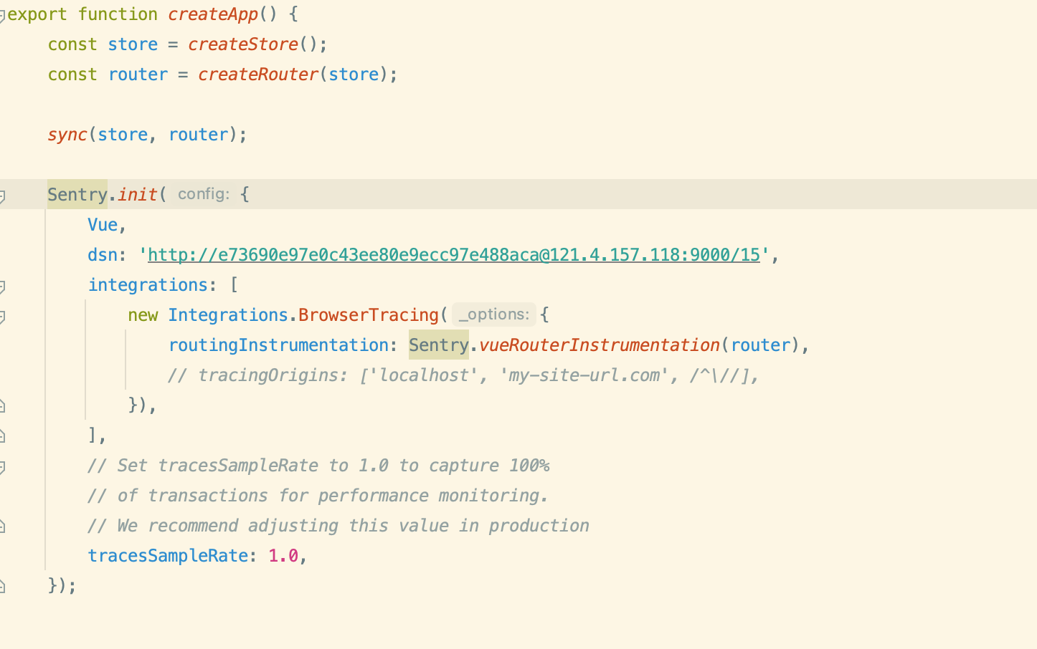
查找可能的内存泄漏点
在服务端代码（entry-server.js）中执行了多次sentry的初始化操作

Slide 26
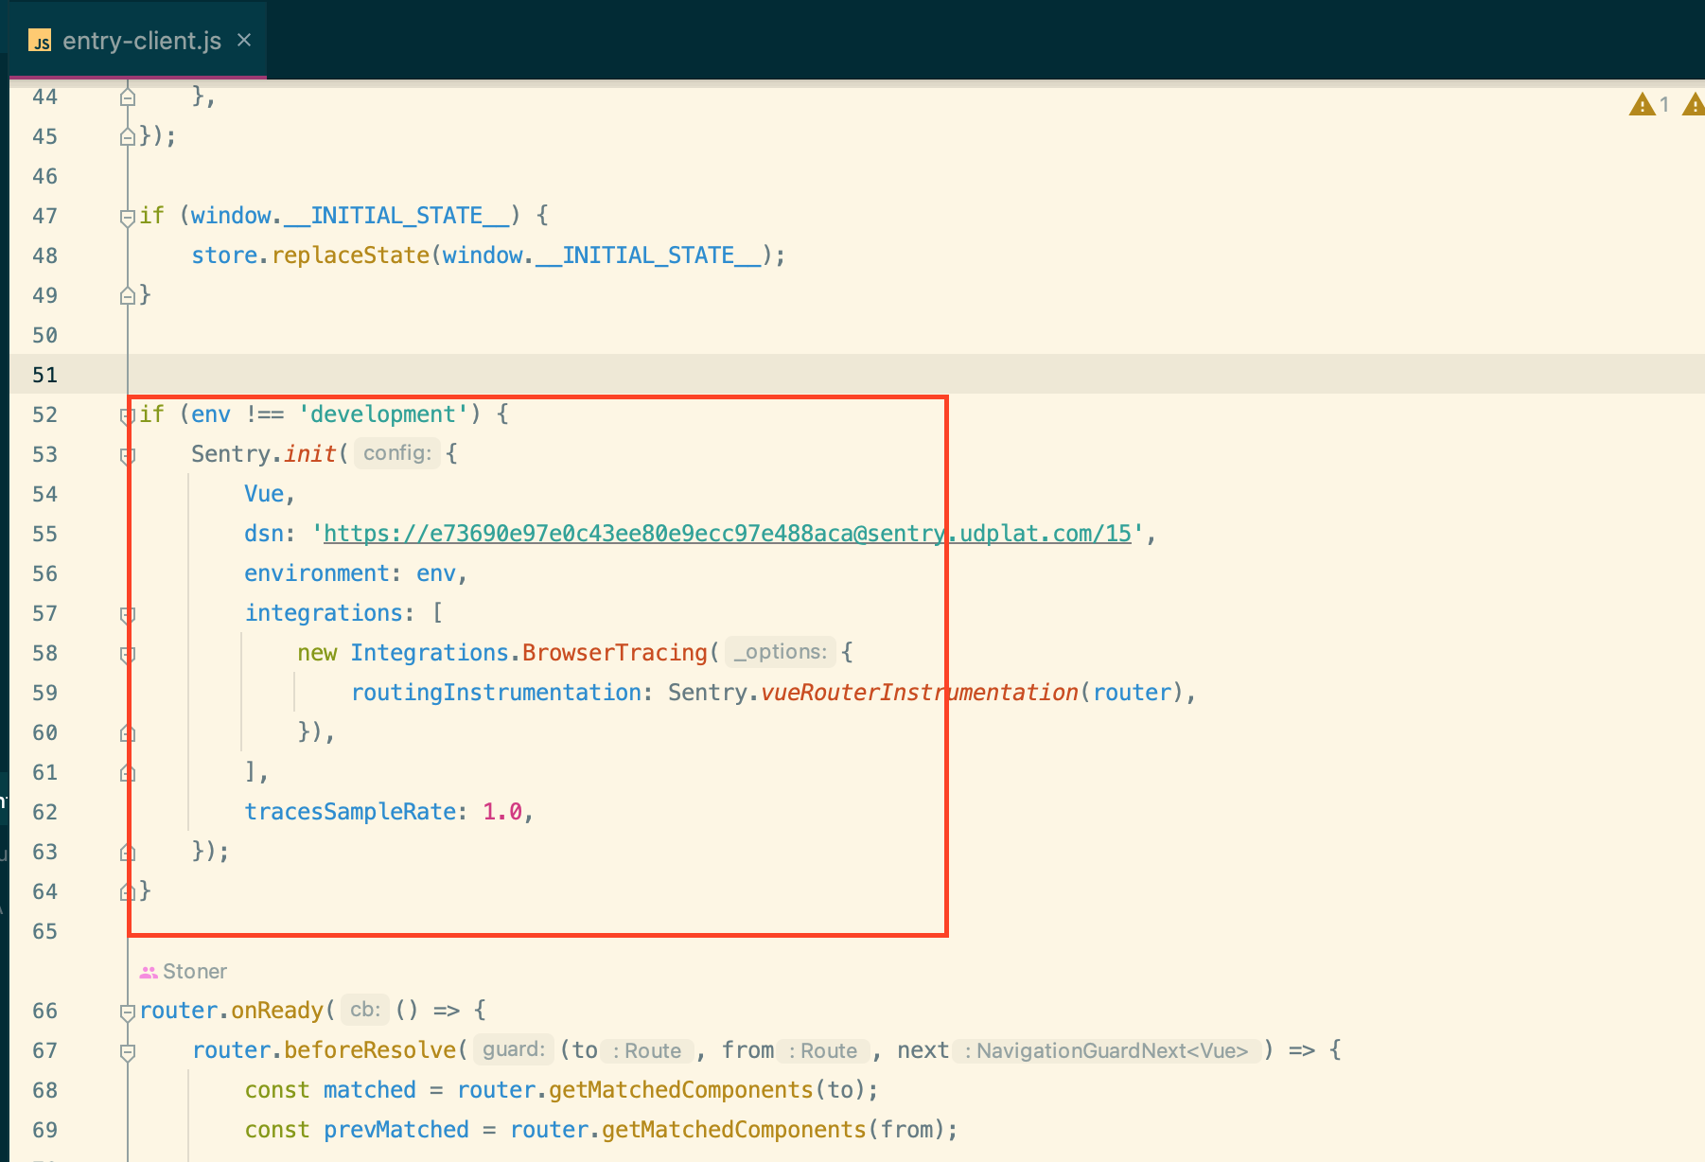
查找可能的内存泄漏点
将sentry初始化操作移动到客户端代码(entry-client.js)中即可解决内存泄漏问题

